Slide 1



Slide 2
Universidad Autónoma del Estado de México
Facultad de Economía.
Licenciatura en Relaciones Económicas Internacionales
DERECHO INTERNACIONAL PÚBLICO.
(8 Créditos)
Tema: Santa Sede - Ciudad del Vaticano
(Sujetos atípicos del DIP)
Elaboró: M. en A. Gabriela Margarita Pérez Vargas.
Septiembre de 2015.

Slide 3
FACULTAD DE ECONOMÍA
RELACIONES ECONÓMICAS INTERNACIONALES
CONTENIDO
Guión Explicativo Ciudad del Vaticano – Santa Sede (Sujetos Atípicos del Derecho Internacional Público) Introducción Concepto Santa Sede Ciudad del Vaticano Santa Sede – Ciudad del Vaticano (Características jurídicas) Corriente monista Doctrina dualista Conclusiones Referencias | 4 6 7 8 10 19 27 29 30 34 35

Slide 4

FACULTAD DE ECONOMÍA
RELACIONES ECONÓMICAS INTERNACIONALES
GUIÓN EXPLICATIVO.
Propósito de la Unidad de Aprendizaje.
.
Analizar las relaciones internacionales desde un punto de vista principalmente aplicable a los Estados y desplazándose hacia los otros sujetos de derecho internacional, identificando su fundamento en la práctica legislativa internacional.
Este propósito hace referencia a la unidad de aprendizaje “Derecho Internacional Público” que se oferta en la licenciatura de Relaciones Económicas Internacionales, dentro del núcleo de formación sustantivo, con carácter obligatorio y un valor de 8 créditos.

Slide 5
FACULTAD DE ECONOMÍA
RELACIONES ECONÓMICAS INTERNACIONALES
Guión Explicativo
PROPÓSITO
Analizar a los “sujetos atípicos del derecho internacional” su desenvolvimiento efectivo, sus características similares y a la vez disímiles con respecto al Estado y, su integración con los otros actores en el plano internacional.
Este es el propósito que refiere la unidad de competencia 3 “Sujetos del Derecho Internacional Público”. El tiempo destinado para desarrollar el presente tema en el aula es de 3 clases.
Estructura metodológica: este material cuenta con un sistema de almacenaje con dimensiones y materiales adecuados: Microsoft PowerPoint 2010. Está diseñado en forma clara y sencilla, y presenta lo más sobresaliente respecto las características de la Ciudad del Vaticano-Santa Sede, como sujetos atípicos del derecho internacional público, tema a desarrollar en el punto 3.5. Sujetos Atípicos del DIP.

Slide 6
Santa Sede - Ciudad del Vaticano
(Sujetos atípicos del DIP)

Slide 7
Introducción
Al hablar de sujetos de derecho internacional público, nos referimos a todo ente físico o jurídico que tenga derechos u obligaciones derivados de una norma jurídica internacional.
El derecho internacional contemporáneo ha sido testigo de la aparición de otros actores en su escenario que se apartan del modelo de Estado y que por lo mismo son denominados Sujetos Atípicos del Derecho Internacional Público.
Estos sujetos atípicos presentan características similares y a la vez muy disímiles con respecto a los del derecho internacional clásico: los Estados.

Slide 8

Concepto
El Derecho Internacional clásico a sufrido algunos cambios, como la ampliación de su esfera de aplicación a otros sujetos que se apartan del modelo de Estado y que por lo mismo son denominados Sujetos Atípicos del Derecho Internacional Público.

Slide 9
SUJETOS ATÍPICOS
Estados con subjetividad jurídica
Estados con capacidad de obrar limitada
Santa Sede
Ciudad del Vaticano
Organizaciones Internacionales
El Individuo
Soberana Orden de Malta
Insurrectos
Movimientos de Liberación Nacional
Beligerantes

Slide 10
SANTA SEDE

Slide 11
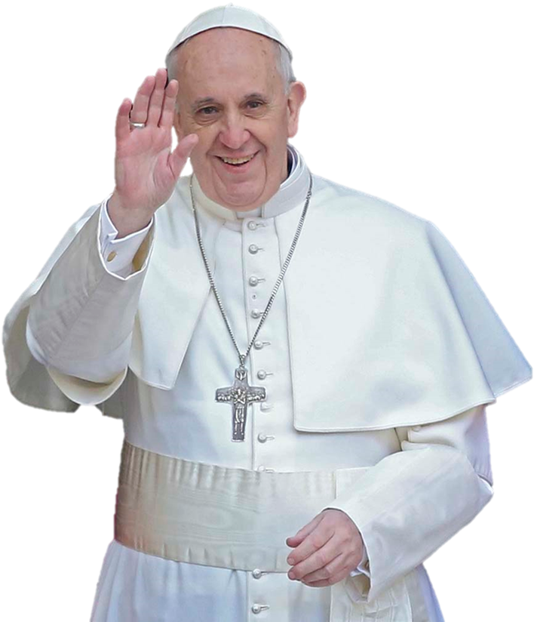
SANTA SEDE
Tipo: sujeto de derecho internacional
Papa: Francisco
Secretario de Estado: Pietro Parolin

Slide 12
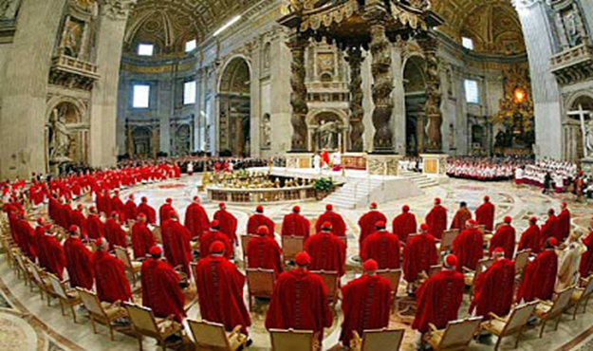
SANTA SEDE
El canon 361 del Codex Iuris Canonici establece que debe entenderse ordinariamente por Santa Sede la reunión del Romano Pontífice y de los organismos superiores de la Curia Romana, o sea las congregaciones, tribunales y oficios de los cuales se vale el Sumo Pontífice para el gobierno ordinario de la Iglesia.

Slide 13
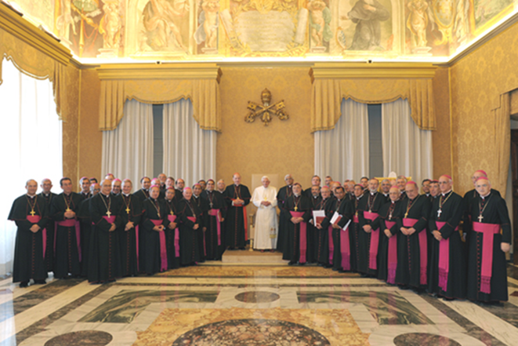
SANTA SEDE
En otras ocasiones, según el sentido de los Cánones del Codex, Santa Sede puede significar únicamente al Sumo Pontífice. Se plantea como primera cuestión si el sujeto de derecho internacional es la Iglesia Católica o la Santa Sede.

Slide 14

SANTA SEDE
En términos generales puede decirse que la doctrina coincide en considerar a la Santa Sede como sujeto de derecho internacional. La subjetividad internacional de la Santa Sede o Sede Apostólica se remonta a la época de Teodosio I, quien por un edicto del año 380 convierte al cristianismo en la religión oficial del Imperio. Desde entonces hasta nuestros días la Santa Sede ha participado activamente en las relaciones internacionales.
.

Slide 15
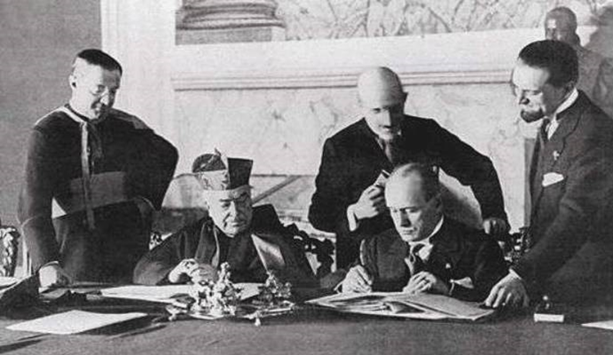
SANTA SEDE
Tratado de Letrán.
En el Tratado de Letrán (11 de febrero de 1929), Italia reconoce “La Soberanía de la Santa Sede”; para asegurar la misma, se crea el nuevo Estado Pontificio (la Ciudad del Vaticano), destacando expresamente además que sus relaciones internacionales se regulan por el Derecho Internacional Público.

Slide 16
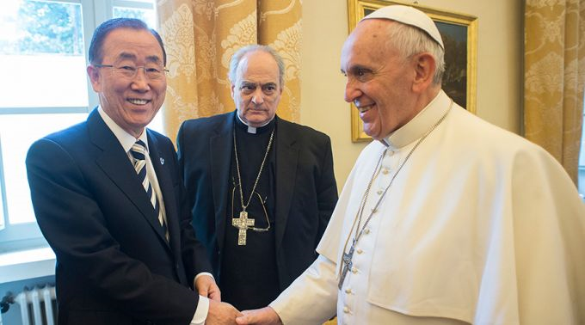
SANTA SEDE
Cabe señalar que en el artículo 24 del Tratado queda totalmente descartada la posibilidad del ingreso de la Santa Sede a la ONU, sin que ello impida su participación en otras actividades.

Slide 17
SANTA SEDE
Podemos concluir que la Santa Sede actualmente goza de una personalidad jurídica internacional al ejercer el derecho de legación, participar en la celebración de Tratados Internacionales y otros negocios jurídicos internacionales como los concordatos.
Un concordato es un acuerdo entre la Iglesia católica (Santa Sede) y un Estado para regular las relaciones entre ellos, en materias de mutuo interés. Posee la categoría jurídica de Tratado Internacional.
Respecto a los concordatos, su origen se remonta a comienzos del siglo XII, y se aplica a ellos el derecho internacional, al igual que a las otras relaciones internacionales que mantiene con los Estados y las Organizaciones Internacionales.

Slide 18
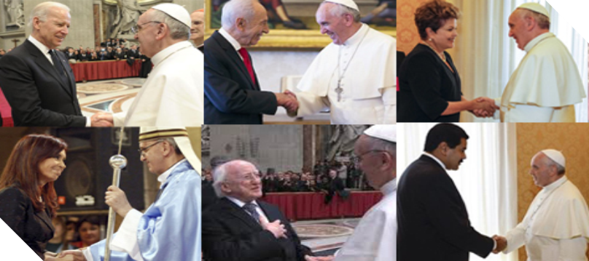
SANTA SEDE
Actualmente los únicos estados que no mantienen relaciones con la Santa Sede son China, Corea del Norte, Laos, Birmania, Malasia, Afganistán, Arabia Saudita, Omán, Somalia y Mauritania.

Slide 19
CIUDAD DEL VATICANO

Slide 20
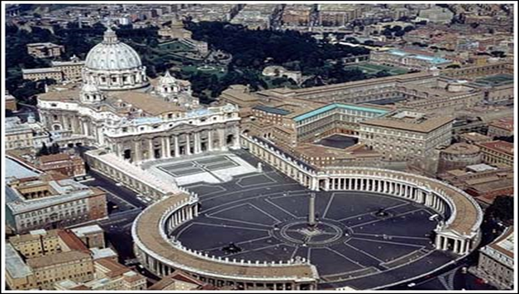
CIUDAD DEL VATICANO
La nueva naturaleza jurídica de esta nueva entidad ha sido muy discutida. Algunos autores la consideran como estado independiente unido a la Iglesia Católica por una unión personal o real. Otros, en cambio le niegan este carácter y la consideran como un simple territorio sobre el cual impera la iglesia.

Slide 21
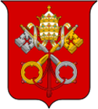
CIUDAD DEL VATICANO
La unidad de Italia, consumada en 1870, terminó con los Estados Pontificios, reduciéndolos a la Ciudad del Vaticano, y este problema no fue resuelto sino hasta el Tratado de Letrán.
Sin embargo, en 1871, el Estado Italiano otorgó a la Santa Sede la llamada “Ley de Garantías”, por la cual reconocía el carácter especial del Papa y aseguraba su independencia absoluta respecto al jefe del Estado Italiano. Esta ley nunca fue reconocida por los papas.

Slide 22
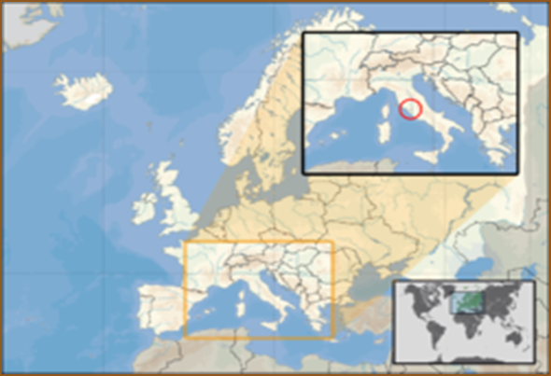
CIUDAD DEL VATICANO
El Tratado de Letrán es firmado por Pietro Gasparri, en representación de la Santa Sede, y Benito Mussolini, primer ministro italiano, el 11 de febrero de 1929, durante el pontificado de Pío XI. Con este pacto se dio por terminada la disputa con Italia que existía desde 1870. Con el reconocimiento de este minúsculo Estado, el concordato garantizó la total independencia del Papa.

Slide 23
CIUDAD DEL VATICANO
El Estado de la Ciudad del Vaticano alberga a la Santa Sede, máxima institución de gobierno de la Iglesia Católica. Aunque los dos nombres «Ciudad del Vaticano» y «Santa Sede» se utilizan a menudo como si fueran equivalentes, el primero se refiere al estado independiente y a su territorio, mientras que el segundo se refiere a la institución que dirige la Iglesia y que tiene personalidad jurídica propia de Derecho Internacional.
En rigor, es la Santa Sede, y no el Estado Vaticano, la que mantiene relaciones diplomáticas con los demás países del mundo. Por otro lado, el Vaticano es quien da el soporte temporal y soberano (sustrato territorial) para la actividad de la Santa Sede.

Slide 24
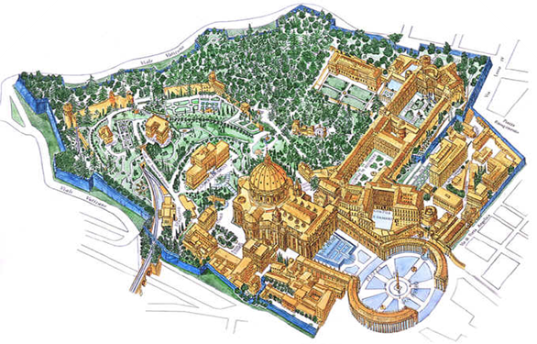
CIUDAD DEL VATICANO
Lo cierto es que el Estado Ciudad del Vaticano posee características peculiares:
Un territorio de 44 hectáreas
Su nacionalidad se otorgan en razón del cargo eclesiástico
El fin que persigue es servir de asiento territorial a la Santa Sede.

Slide 25
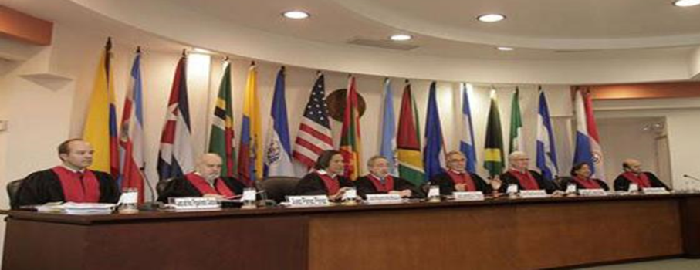
CIUDAD DEL VATICANO
Al igual que la Santa Sede, la Ciudad del Vaticano celebra tratados internacionales, es miembro de organismos internacionales como la UPT, UIT, OMPI y UNIDROIT. El Vaticano no posee representación diplomática ni consular propia.
En lo que se refiere a las relaciones diplomáticas se hallan a cargo de la Santa Sede.
Sin entrar en la discusión doctrinal de si es o no estado puede concluirse que la Ciudad del Vaticano posee una personalidad jurídica internacional.

Slide 26
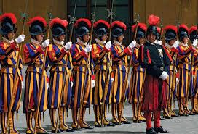
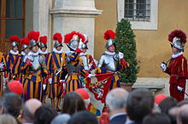
CIUDAD DEL VATICANO
La Guardia Suiza es el cuerpo militar encargado de la seguridad de la Ciudad del Vaticano. Está tiene su cuartel frente al Palacio Apostólico Pontificio. Según el Tratado de Letrán, se ha establecido que la Policía italiana custodie, junto con la Guardia Suiza y los Servicios Vaticanos de Seguridad, la Plaza de San Pedro.

Slide 27
SANTA SEDE -
CIUDAD DEL VATICANO
(Características Jurídicas)

Slide 28
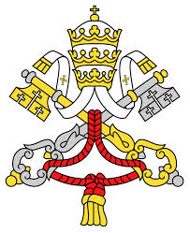
SANTA SEDE
Ahora bien el tema de la relación entre la Santa Sede y la Ciudad del Vaticano ha dado origen a numerosos estudios pendientes a determinar sus características jurídicas.
CIUDAD DEL VATICANO

Slide 29


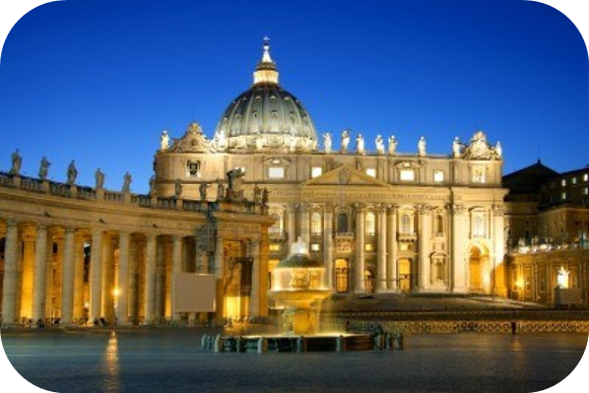
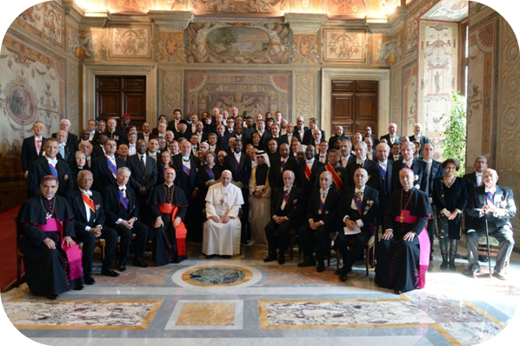
SANTA SEDE – CIUDAD DEL VATICANO
La corriente "monista" niega la existencia de estas dos personas del derecho internacional.
.

Slide 30

SANTA SEDE – CIUDAD DEL VATICANO
La corriente doctrinaria "dualista" está integrada por los autores que se consideran que la Santa Sede y la Ciudad del Vaticano son dos sujetos distintos de derecho internacional.

Slide 31
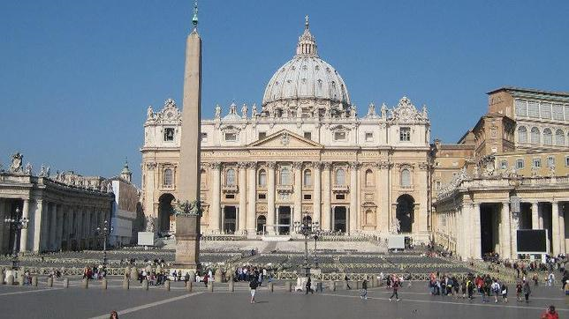
SANTA SEDE – CIUDAD DEL VATICANO
Las concepciones varían acerca de la naturaleza de la relación que media entre ambas personas internacionales. Algunos autores pretenden aplicar ciertos esquemas generales del derecho internacional y así hablan de una unión personal, de unión real o de una relación de vasallaje.

Slide 32
SANTA SEDE – CIUDAD DEL VATICANO
En nuestra opinión es irrelevante el nombre que se dé a la relación entre la Santa Sede y la Ciudad del Vaticano, el marco jurídico de la misma aparece de forma general en los artículos 3° y 4° del Tratado de Letrán los cuales establecen lo siguiente:
Artículo 3°. Italia reconoce a la Santa Sede la plena propiedad y la exclusiva y absoluta potestad y jurisdicción soberana sobre el Vaticano tal como actualmente está constituido por los especiales fines y con las modalidades estipuladas en el presente tratado. Los límites de dicha ciudad son los indicados en el plano que constituye el anexo primero del presente tratado del cual forma parte integrante.
Artículo 4°. La soberanía y la jurisdicción exclusiva que Italia reconoce a la Santa Sede sobre la Ciudad del Vaticano supone que en la misma no puede llevarse efecto ninguna injerencia por parte del gobierno italiano y que no existe otra autoridad en ella que la de la Santa Sede.

Slide 33
Aunque los dos nombres Ciudad del Vaticano y Santa Sede se utilizan como si fueran equivalentes , el primero se refiere al estado independiente y a su territorio, mientras que el segundo se refiere a la institución que dirige la Iglesia.
CIUDAD DEL VATICANO
SANTA SEDE
El Papa es el jefe del Estado del Vaticano.
La Ciudad del Vaticano alberga a la Santa Sede.
El Vaticano no posee representación diplomática ni consular propia.
La Ciudad del Vaticano no es miembro de la Organización de las Naciones Unidas.
El Papa es la cabeza suprema de la Iglesia Católica.
La Santa Sede es la máxima institución de la Iglesia.
La Santa Sede se encarga de las relaciones diplomáticas.
La Santa Sede es observador permanente de las Naciones Unidas.

Slide 34
CONCLUSIONES
Es sujeto de Derecho Internacional Público todo ente físico o jurídico que tenga derechos u obligaciones derivados de una norma jurídica internacional.
Los sujetos atípicos del derecho internacional. son sujetos que se apartan del modelo Estado y que, por lo mismo, son denominados atípicos.
Actualmente la Santa Sede goza de una personalidad jurídica internacional al ejercer el derecho de legación, participar en la celebración de los tratados internacionales y otros negocios jurídicos internacionales como los concordatos.
El Estado de la Ciudad del Vaticano alberga la Santa Sede, máxima institución de gobierno de la Iglesia Católica. Aunque los dos nombres «Ciudad del Vaticano» y «Santa Sede» se utilizan a menudo como si fueran equivalentes, el primero se refiere al estado independiente y a su territorio, mientras que el segundo se refiere a la institución que dirige la Iglesia y que tiene personalidad jurídica propia (de Derecho internacional).

Slide 35
REFERENCIAS
Arellano, C. (2009). Primer curso de derecho internacional público. 7ª. Edición. Editorial Porrúa. México.
Castro, J. y C. Agramón (2010). Diccionario de Derecho Internacional Público. 2ª. Edición. Oxford University Press. Méxcio.
Constitución Política de los Estados Unidos Mexicanos.
Corzo, V. y E. Corzo (2012). La aplicación del Derecho Internacional en México: una visión crítica. Instituto Nacional de Ciencias Penales: Instituto Matías Romero. 1ª. Edición México.
Gómez-Robledo, A. (2008). Derecho Internacional: temas selectos. 5ª. Edición. Universidad Nacional Autónoma de México. México.
Moreno, J. Barrena, G. y F. López (2011). Derecho Internacional Público. 1ª. Edición. Oxford University Press. México.
Ortiz, L. (2004). Derecho Internacional Público. Colección de Textos Jurídicos Universitarios. Oxford University Press. México.
Sepúlveda, C. (2009). Derecho Internacional. Editorial Porrúa. 26ª edición. México.
Seara, M. (2012). Derecho Internacional Público. 24ª. Edición. Editorial Porrúa. México.
Organización de las Naciones Unidas. http://www.un.org/es/

Slide 36
FACULTAD DE ECONOMÍA
RELACIONES ECONÓMICAS INTERNACIONALES

